Slide 1

OSM-et az autóba – Androidos fejegységek bemutatása
Szalai Kálmán
@kami911kami
OpenStreetMap Meetup
2020. január 13.

Slide 2

Motiváció
Cél:
  Biztonságosabb
  Könnyebben kezelhető
  Több funkció
2 DIN-es fejegység
A fapados gyári fejegység lecserélése valamire, ami:
  Tud telefon kihangosítást
  Navigációt (lehetőleg OpenStreetMap alapút)
  Rádiót
  Zenét lejátszani, MP3 (nem ragaszkodom az optikai meghajtóhoz)

Slide 3

Nem én találtam meg!

Slide 4
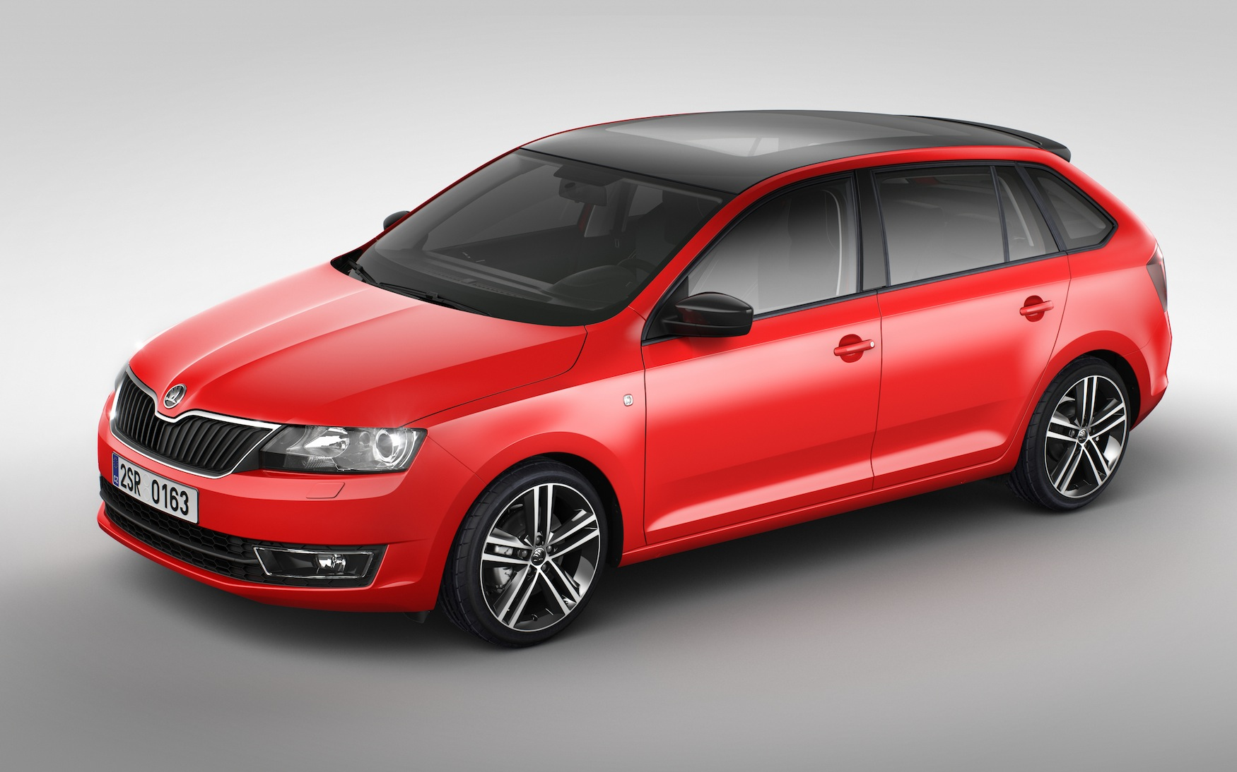
ŠKODA Rapid Spaceback (NH1)
2013-as modellév, PQ25 platform

Slide 5
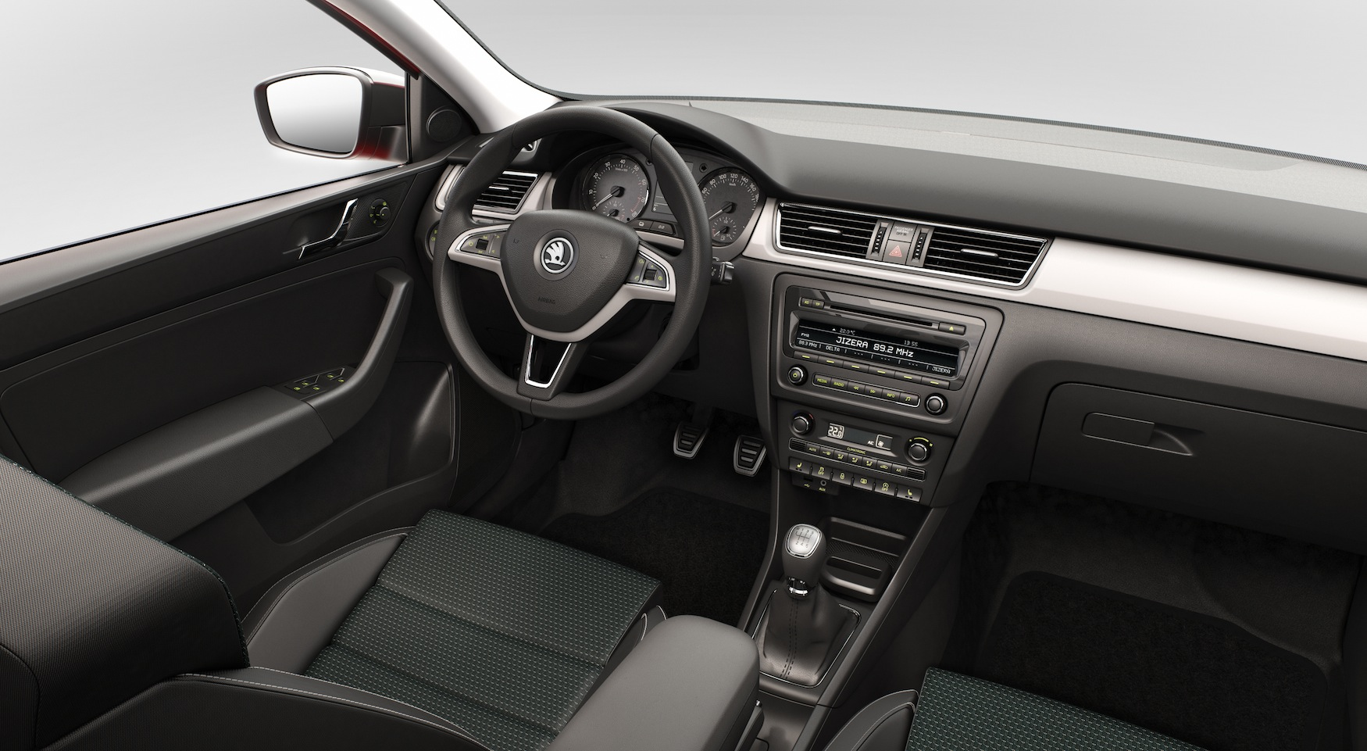
ŠKODA Rapid Spaceback (NH1)

Slide 6
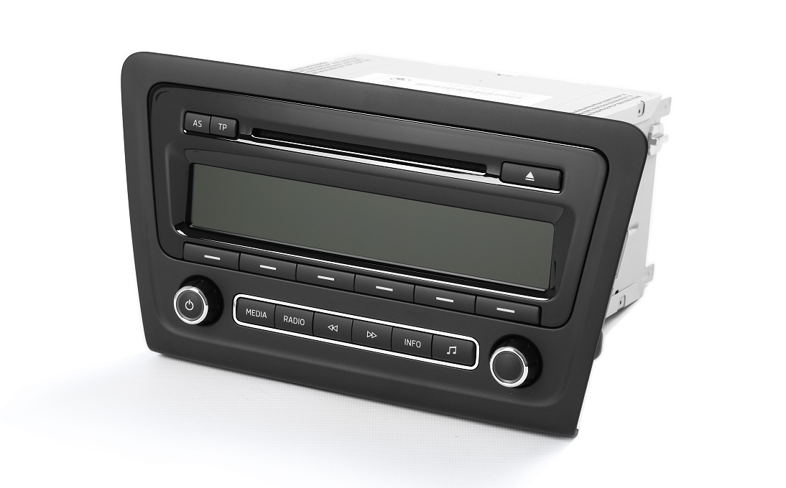
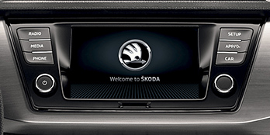
Az eredeti fejegység
Swing fejegység
  Rádió
  Zenelejátszás: CD
    MP3 lejátszás
  Mono kijelző
Új Swing fejegység
  6,5” érintős kijelző
  USB és iPod
  SD kártya
    MP3 lejátszás
  250 000 forint

Slide 7
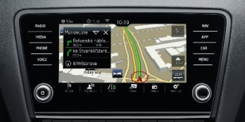
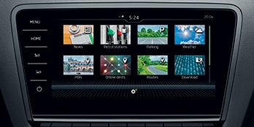
További gyári fejegységek
Új Amundsen fejegység
  8” érintős kijelző
  Rádió
  SD kártya
    MP3 lejátszás
  380 000+ forint
Új Columbus fejegység
  9,2” érintős kijelző
  USB és iPod
  SD kártya
    MP3 lejátszás
  700 000+ forint

Slide 8
A gyári térképek tulajdonságai
HERE Maps alapú
Frissítés menete
  Letöltés számítógépen→ SD kártya → Frissítés az egységen
    http://updateportal.skoda-auto.com/hu-HU
  Évi kétszeri frissítés
  Alkalmankénti frissítés összege
    70 000-130 000 Forint közötti összeg (84 000 Forint)
    Frissítési árak
    Csak eredeti kártyára (66 000 Forint)

Slide 9
OpenStreetMap alapú térképek
Ingyenes szoftverek
  OsmAnd (F-Droid alkalamzásáruházból: OsmAnd+)
  Maps.Me (F-Droid alkalamzásáruházból: Maps)
Frissítés menete
  Letöltés a kézzel vagy automatikusan a szoftver által
    Telefonról megosztott WiFi
      Automatizálható (Hot Spot Strater Free)
    USB-n csatlakoztatott GSM modem
  Alapból havi frissítés, OsmAnd előfizetés esetén azonnali frissítés
  Alkalmankénti frissítés ára
    Ingyenes

Slide 10
OpenStreetMap alapú navigáció
Útvonaltervezés
Hang alapú navigáció
  Magyar nyelven is elérhető
  Utcanevekkel is használható
Állandó internet nélküli működés (Offline térképek)
Nincs forgalom alapján újratervezés
Sávinformáció, de nem mindenhol érhető el
A térképet szerkesztve kézzel javíthatjuk a hibákat
A fényszórót bekapcsolva „Dark” üzemmódba vált

Slide 11
Elérhető fejegység rendszerek
Belföldről
Külföldről (AliExpress, Ebay, saját bolt)
Sokféle
  Verziójú
  Kialakítású
WinCE és Android
Eredeti Škoda alkatrész:
  A teljesen integrált Bluetooth kihangosító rendszert, amely a többfunkciós kijelzőn is működtethető, már nem lehet utólagosan felszerelni az újabb Škoda járművekhez.

Slide 12
Különféle operációs rendszerek
WinCE
  Régi
  Ezek olcsóbbak: 100 USD körüli
  Nem ezeket droidokat keressük
    WinCE 6.0 2018-ben járt le a támogatása
Android
  Vannak nagyon régi verzióval szerelt készülékek
  Legalább 7-es Androiddal rendelkezőt válasszunk
  Legalább Rockchip PX5-öst válasszunk, de jobb, ha Rockchip PX6-ost.
  Újabb Andoid-okkal esetenként gyengébb CPU van – PX30-at kerüljük
  Ezek drágábbak 200-400 USD
    Inkább csak árban van különbség
    DSP van vagy nincs
    Kiegészítőket általában olcsóbb külön megvenni

Slide 13
Különféle CPU-k
 | PX30 (RK3326) | PX5 (RK3368) | PX6 (RK3399)
CPU | Négy magos Cortex-A35: 1.5 GHz | Nyolc magos Cortex-A53: 1.5 GHz | Két magos Cortex-A72: 1,8 GHz Négy magos Cortex-A53: 1,4 GHz
GPU | Mali-G31 MP2 | PowerVR G6110 | Mali-T864, OpenGL ES1.1/2.0/3.0/3.1, OpenVG1.1, OpenCL, DX11
Memória-típus | DDR4/DDR3/DDR3L/LPDDR3/LPDDR2 | DDR3/DDR3L/LPDDR2/LPDDR3 | Kétcsatornás LPDDR4/DDR3/DDR3L/LPDDR3
Memória mennyiség | 1-2 GB RAM 16 GB GB Flash | 2-4 GB RAM 32-64 GB GB Flash | 2-4 GB RAM 32-64 GB GB Flash
Android verzió | 8 | 7, 8, 9 | 8, 9

Slide 14
Miért éppen a PX6 processzor?
Sokkal gyorsabb mint a Rockchip PX30
  https://www.youtube.com/watch?v=sFUU9EEIZXE
Gyorsabb mint a Rockchip PX5
  https://www.youtube.com/watch?v=njhmDeGUXQw
Hasonló sebességű mint a Spreadtrum SC9853i
  8x Intel Airmont
  https://www.youtube.com/watch?v=wptzk5W6uxI
Az Allwinner A83/T8 lassabb mint a PX5:
  CPU: Nyolc magos Cortex-A7 (nem 64 bites)
  GPU: PowerVR SGX 544MP: 700 MHz
  Például
AC8227L és MTK8227L is PX30 szerű teljesítménnyel rendelkezik

Slide 15
„Márkák”
Dasaita
Pumpkin
Erisin
Sadocom
Isudar
Wondefoo
Podofo
NaviFly
Eunavi
Umecity
TopWay
Kaier

Slide 16
Kialakítás
Súly: 3-4 kg
Méret
  Škoda és Volkswagen csoport általános
    Például: Erisin xxxxV
    Teteje: 220 mm → Alja: 210mm
    Magassága: 130 mm
  SKODA OCTAVIA 2009-2012
    Például: Erisin xxxxS
    Teteje: 256 mm → Alja: 235 mm
    Magassága: 130 mm
Figyelni kell a mélységére is
  A DVD-s sakkozni kellett, hogy elférjen
    Lehet ez lett a veszte?
  Nem teljes magasságú az egység vagy függőleges panel

Slide 17
Fejegység I. – Sadocom
8” Android 9.0-s fejegység, PX6 CPU
Sok-sok fizikai gomb
DVD lejátszó, ami nem kell éppenséggel
A DVD miatt sok helyet foglal
DSP
Van EU Express jellegű kiszállítás
A launchertől eltekintve ehhez hasonlatos:
  https://www.youtube.com/watch?v=HGD2Aii_vx0
Beszerzés
293 USD, a kiszállítás 12 USD, további költség nincs
Nekem végül elromlott, vélhetően túlmelegedett, nem tudtam megjavítani...
2 hónapig nem küldték, aztán viszont 10 nap alatt megérkezett

Slide 18

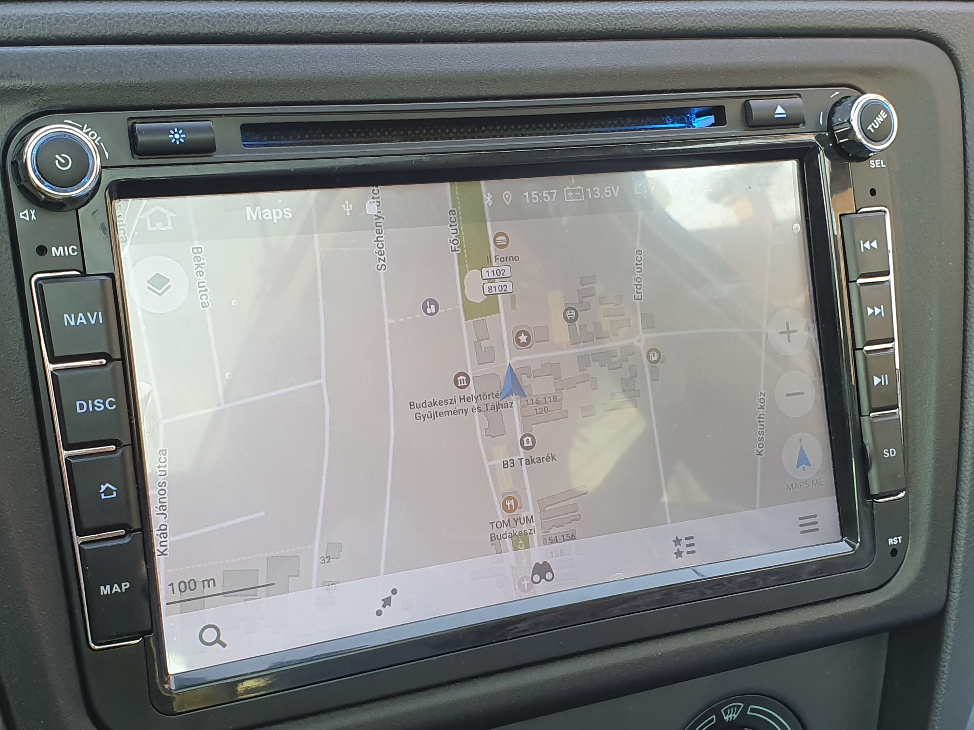
Fejegység I. – Sadocom

Slide 19
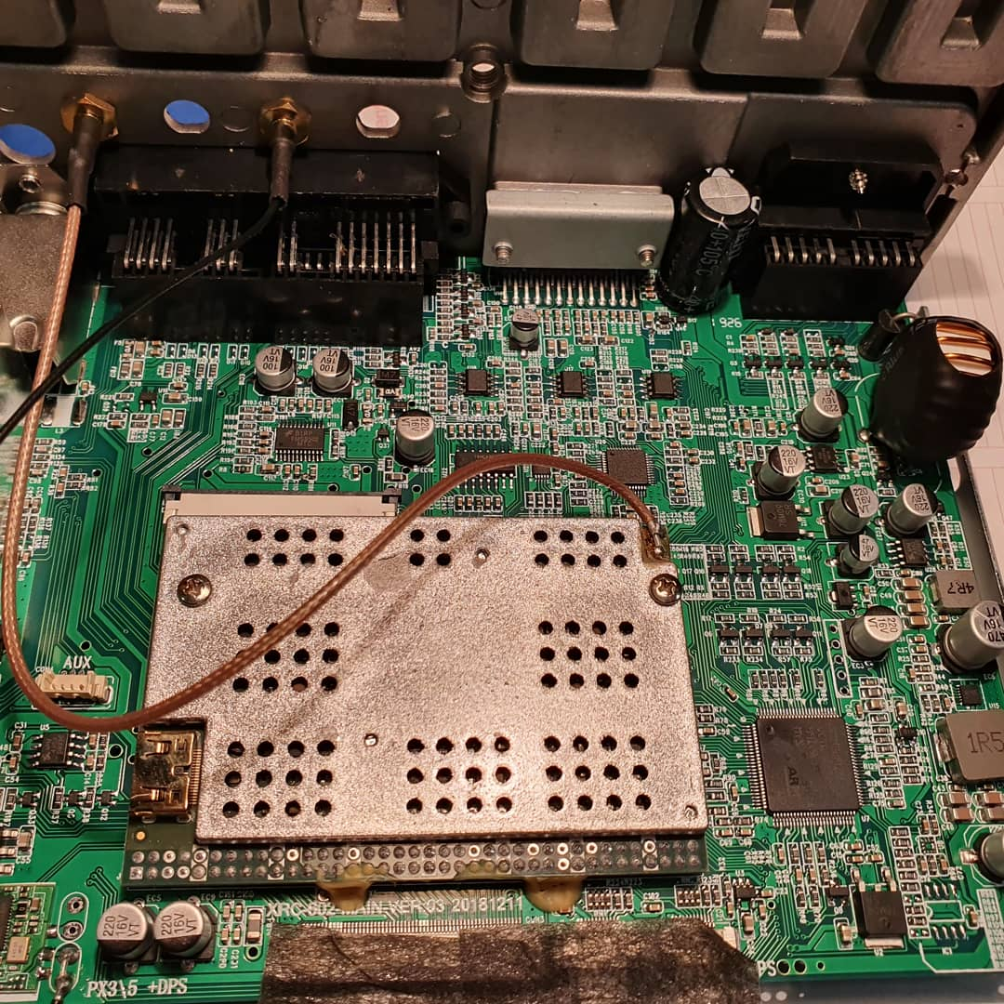
Fejegység I. – Sadocom

Slide 20
Fejegység II. – Erisin ES6291V
9” Android 9.0-s fejegység, PX6 CPU
Kevesebb fizikai gomb (Előre-hátra hiányzik)
Kevés helyet foglal
DSP
Van európai raktárból kiszállítás
Beszerzés
250 USD kiszállítással, további költség nincs
Jelenleg ezt használom
Hétfőn megrendeltem, péntekre megérkezett

Slide 21
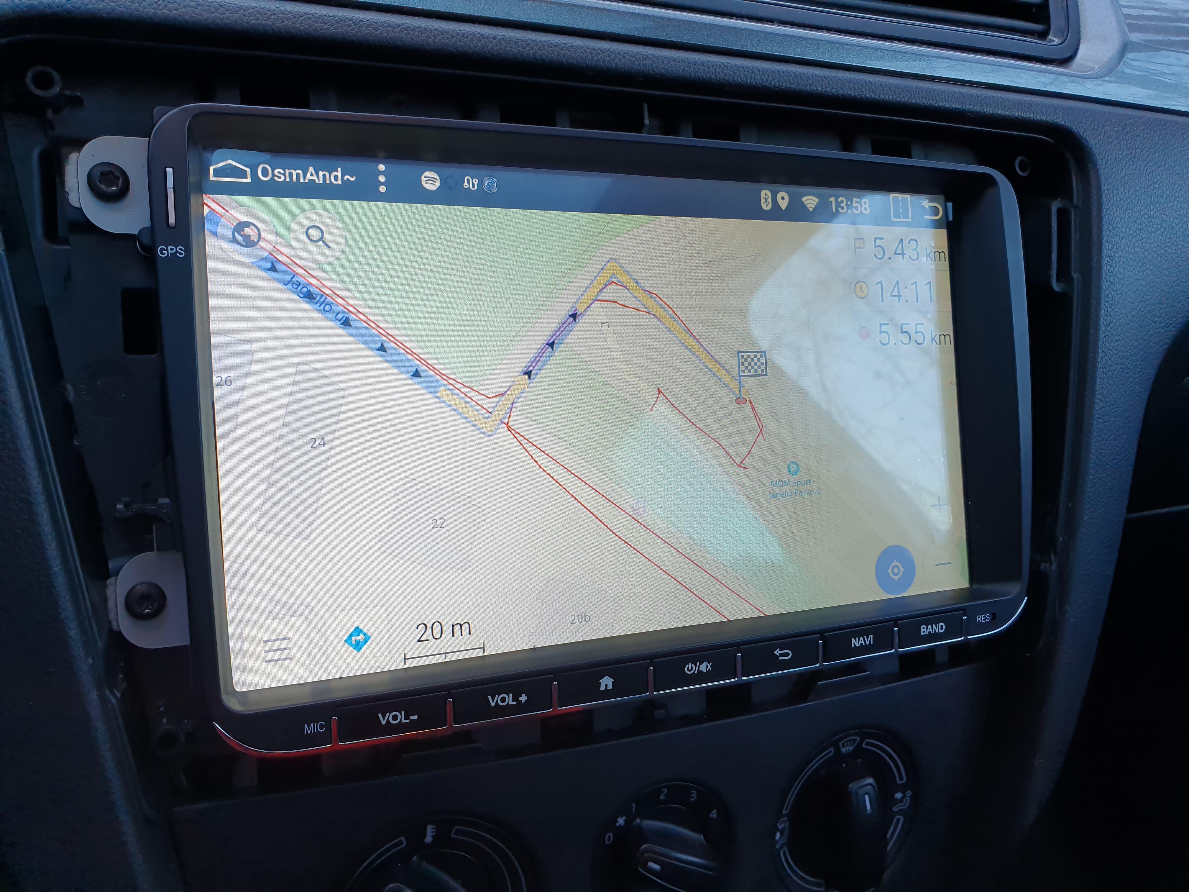
Fejegység II. – Erisin ES6291V

Slide 22
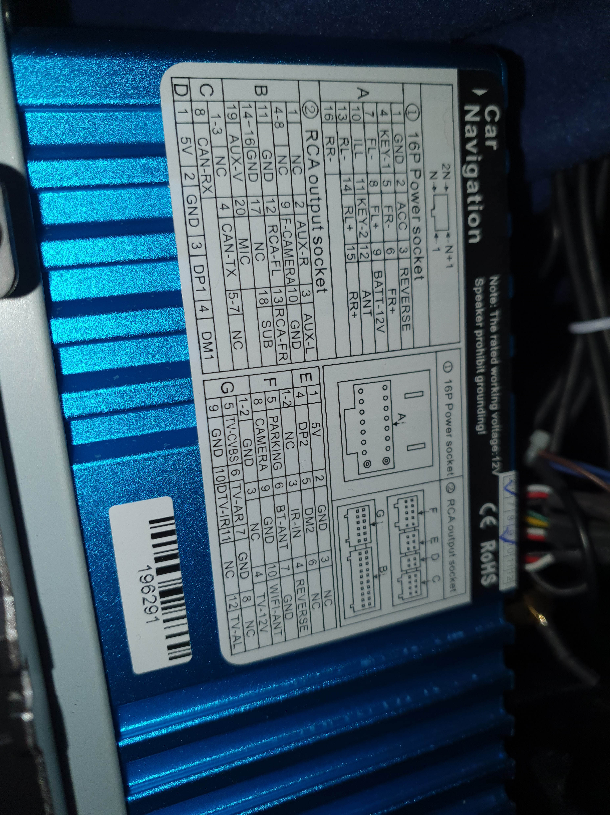
Fejegység II. – Erisin ES6291V

Slide 23
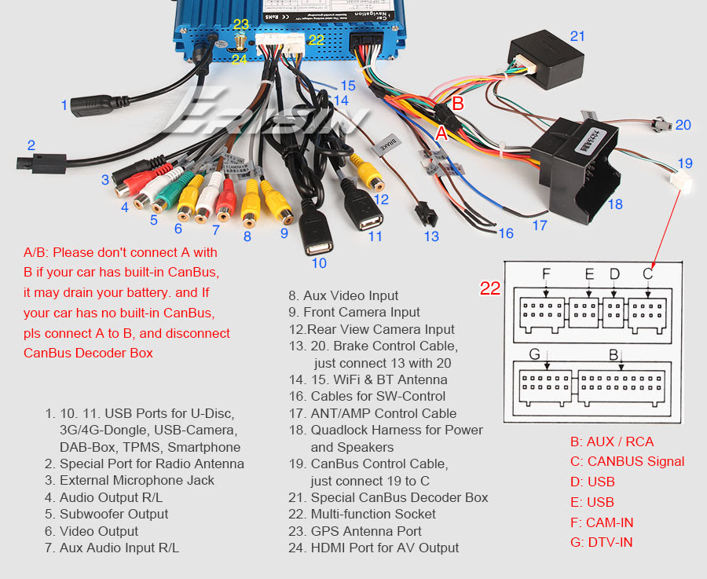
Fejegység csatlakozók

Slide 24
Tartozékok
Fejegység
CAN-busz adapter
GPS vevő
WiFi antenna
Kábelek
  Platform csatlakozó (Volkswagen – két fajta)
  Videó- és hang csatlakozók
  Kamera csatlakozók
  Antenna csatlakozó
  Mikrofon csatlakozó
  USB csatlakozók

Slide 25
Bekötés
CAN (Controller Area Network) busz adapter esetén nem szabad/kell összekötni a IGN/VCC kábelt, mert azt a CAN busz vezérli – összekötve nem kapcsol ki az eszköz
Ha nincs CAN busz adapter, akkor igen – nincs más választás…
Minden mást értelemszerűen :)

Slide 26
Fejegység tulajdonságok
Processzor | PX6 (Rockchip RK 3399) Két magos Cortex-A72: 1,8 GHz Négy magos Cortex-A53: 1,4 GHz GPU: Mali-T864, OpenGL ES1.1/2.0/3.0/3.1, OpenVG1.1, OpenCL, DX11
Képernyő | Kapacitív IPS panelű érintőképernyő 1024*600 felbontás
RAM | 4 GB
Háttértár | 32 GB
Rádió IC | 7708 IC
Kimeneti erősítő | TDA7851
Kimeneti teljesítmény | 4 * 50 W
Android verzió | 9
Frissítés | Over the Air, vagy SD kártya
USB csatlakozás | 2 vagy 3 (USB 2)
SD kártya méret | 2 * 32 GB (de megy 128 GB-ossal is)
Kormányról vezérelhető | Igen

Slide 27
Szoftverek külső forrásból
Play áruház
  Nem akartam használni, de persze az is használható
F-Droid – alternatív alkalmazásbolt
  https://f-droid.org/en/packages/
  Szabad szoftverek
  Engedélyezni kell, hogy innen is lehessen telepíteni
  Ingyenes, de támogatásokat szívesen fogadnak
    F-Droid is powered by your donations!
APK installer
  Előre telepítve a készülékre
  A TPMS szenzor és a menetrögzítő szoftverét így lehet telepíteni

Slide 28
F-Droid
OsmAnd
  Térkép, navigáció, keresés, profilok
  OSM-be: nyomvonalak, POI-k
  A fizetős változat érhető el itt, nincs térkép letöltési limit
Maps(.Me)
  Térkép, navigáció, keresés
Spotify (Downloader)
  Közvetlenül nem tudjuk így egy letöltő biztosítja a telepítést
  Ennek is engedélyezni kell a telepítést
  Van autós módja, nagyobb UI elemekkel
Taskbar
  Alkalmazások közötti váltásra
    A régi egységen volt ilyen, az Erisinen nincs

Slide 29
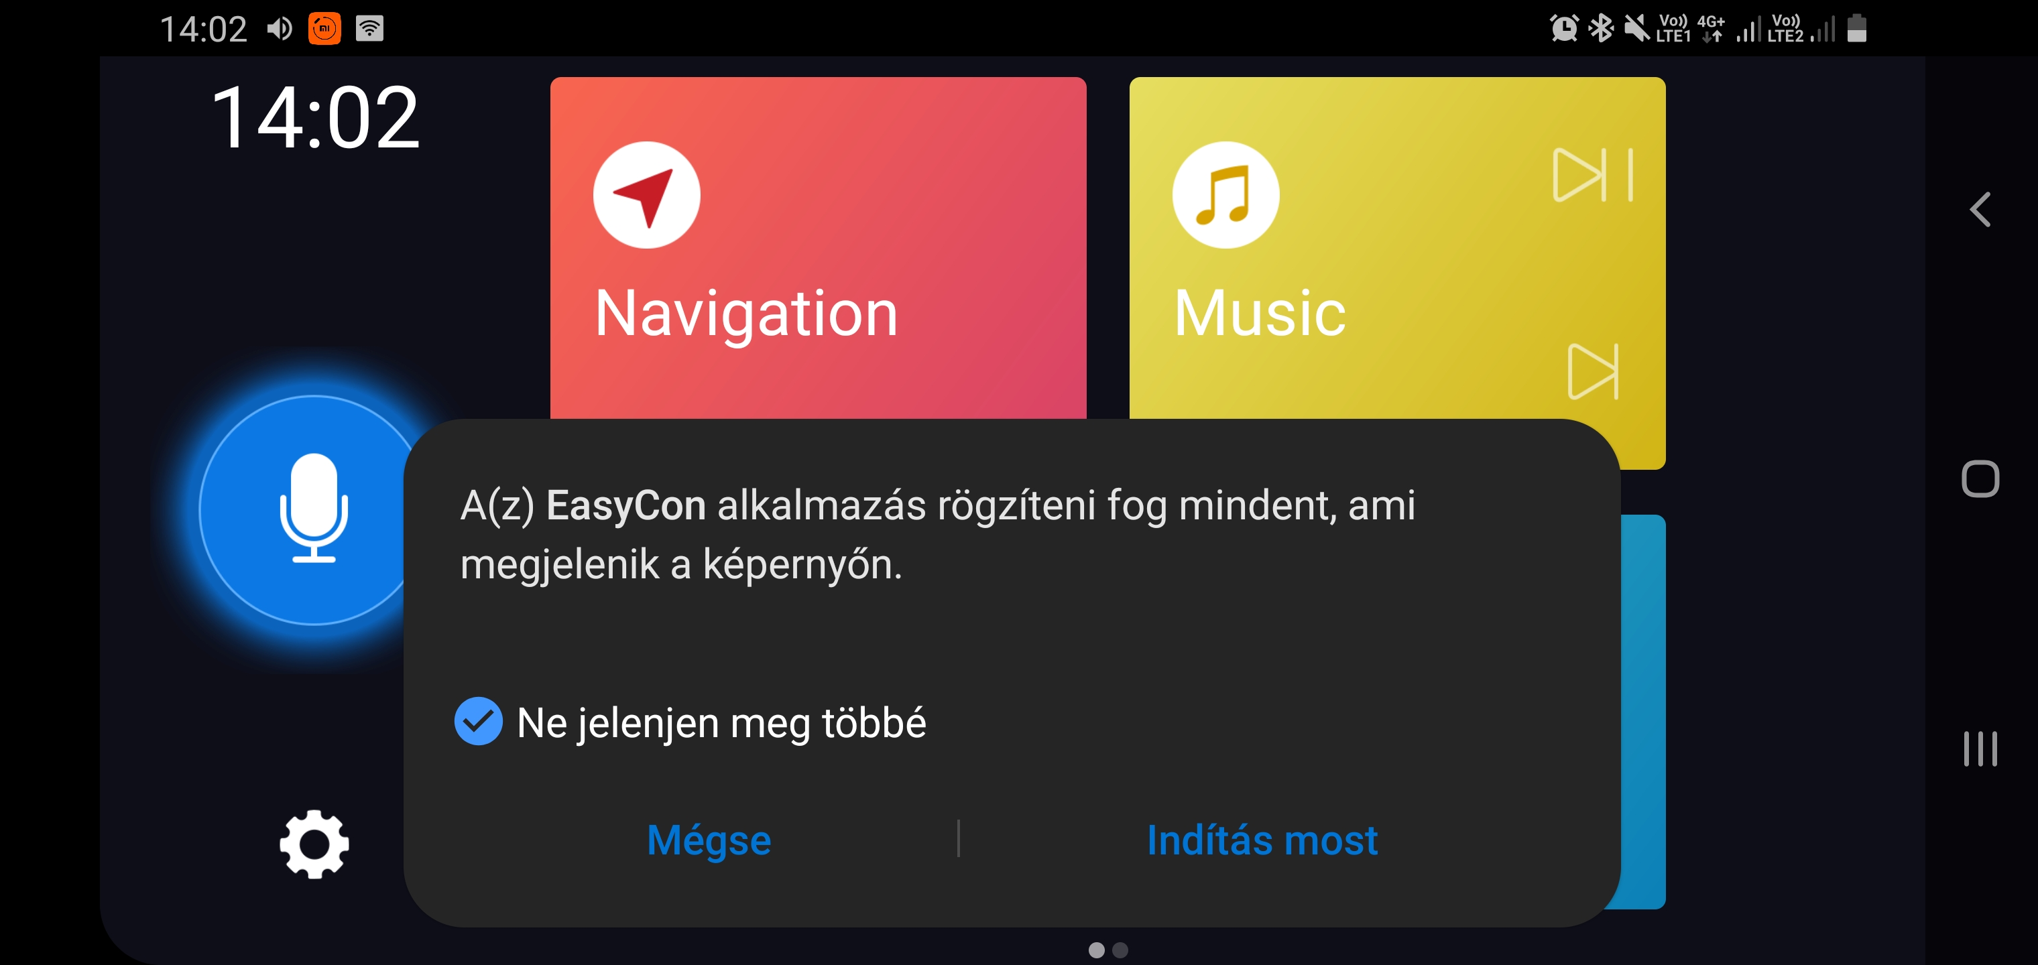
Szoftverek a telefonról
Telefon kijelzőjének tükrözése
  EasyConnect alkalmazás telepítése a telefonra
  Könnyen használható (nagy UI elemek, WiFi)
  Van amihez USB-n kell csatlakoztatni a telefont
  MirrorLink, Android Auto CarPlay szerű szolgáltatás

Slide 30
A fejegység mint adatgyűjtő
OsmAnd
  GPX fájlok feltöltése
  POI-k szerkesztése (de ez kényelmesebb mobilon)
MozStumbler
  Egyelőre csak Wifi adatokat, de ha lesz USB-s GSM Modem csatlakoztatva, akkor cella információk is
TowerCollector
  Nem megy GSM nélkül
Utcaszintű képek gyűjtése
  OpenStreetCam és Mapillary
  Egyelőre nem sikerült őket működésre bírni
  Hogyan

Slide 31
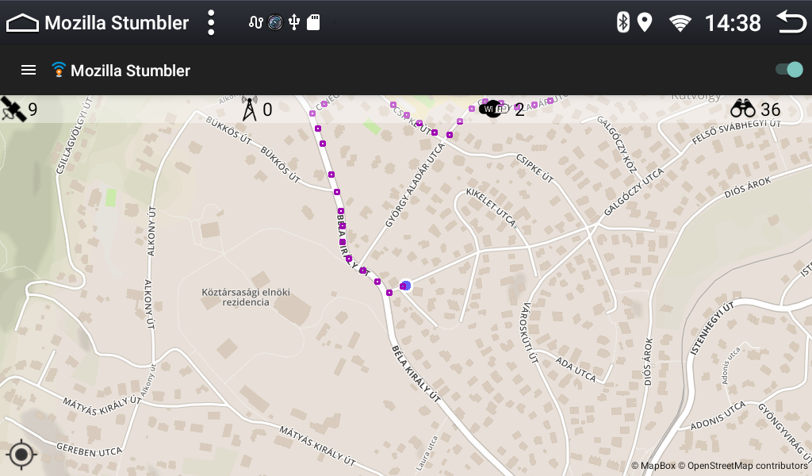
MozStumbler
WiFi és Cell információk gyűjtése
  USB GSM Modem nélküli állapot

Slide 32
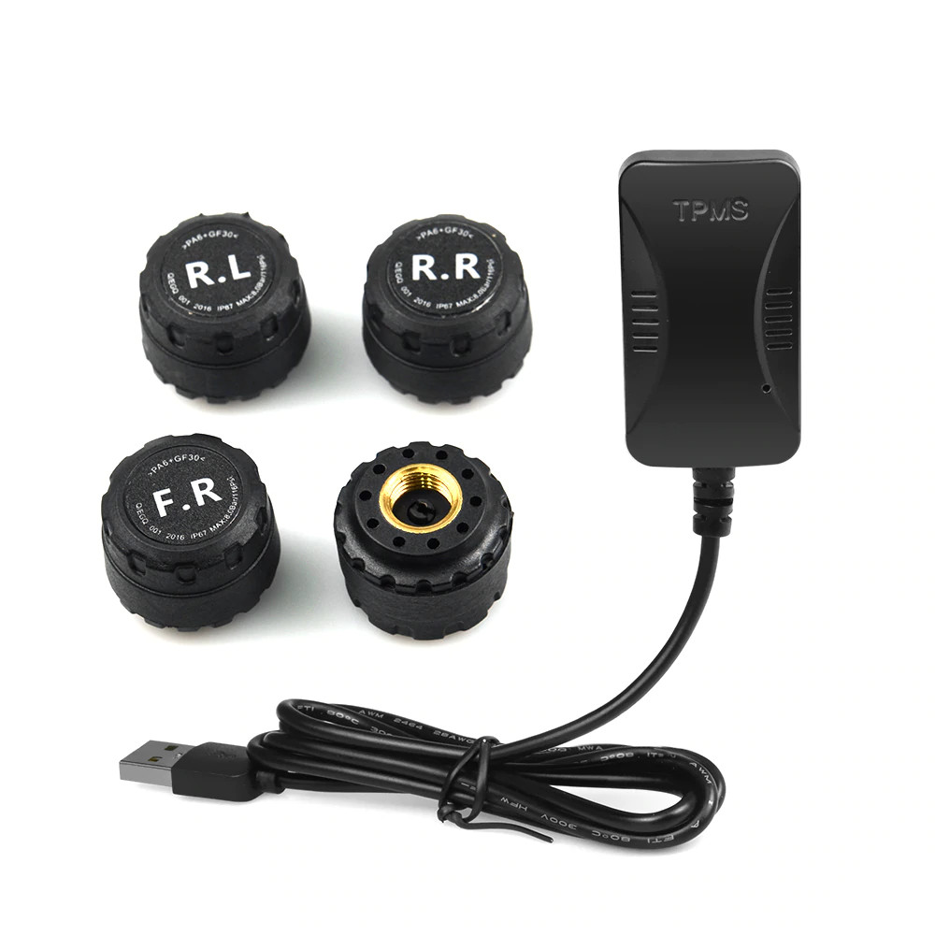
Keréknyomás-ellenőrző
Tire pressure monitoring system TPMS (keréknyomás-ellenőrzés)
  Külső vagy belső kialakításuak
  USB csatlakozás a fjelegységhez
  Egyedi szoftver (APK)
    Figyelni kell, hogy kompatibilis-e az új Androidokkal
  Beszerzés
  24 USD
  3 hét volt a szállítás

Slide 33
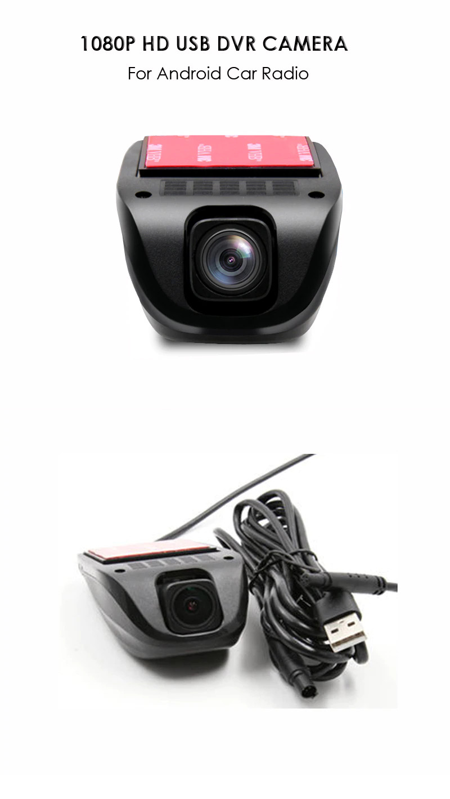
Menetrögzítő kamera
Menetrögíztő kamera
  USB csatlakozás vagy 12 voltos csatlakozás
  Saját memóriakártya
  Egyedi szoftver (APK)
  Figyelni kell, hogy kompatibilis-e az új Androidokkal
  GPS
  Egyelőre egy olcsóbb kamera van, de lehet érdemes a valódi 4k felé menni
    Soka a fake4k kamera, modellek
  Beszerzés
  22 USD
  3 hét volt a szállítás

Slide 34
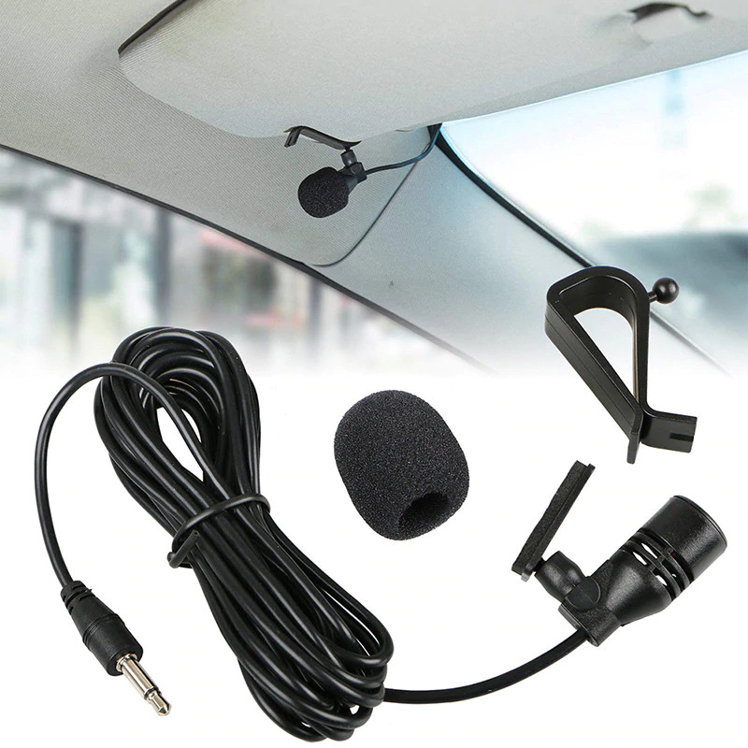
Hasznos kiegészítő
Mikrofon helyett, egy jobb „minőségű” mikrofon
  Nálam a tükör környékére vezetve
  Beszerzés; 2,5 USD; 3 hét

Slide 35
Tolatókamera
Tolatókamera
  Kompozit videójel
    A fejegységnek támogatni kell (ez alapvetően így van, de ellenőrizendő)
    Nagylátószügű, de még így sem lát a kocsi széléig
      Tolatóradar
    A tolatomlámpa kapcsolja, de ha állandóra kell, akkor más lehet fix +12 Voltra kell kötni
      Kiszálláskor megjelenik a tolatókamera képe
  Kábeles bekötésű
    Bekábelezés javasolt
    Visszajelző kábel, hogy éppen tolatás van-e (ez nem feltétlenül kell – CAN busz)
  Rádiós jelátviteli egység
    Sok zajt összeszed – nem látszik a kép (~10 USD)
  A tolatóradar adatai is megjelennek ekkor, de máshogy vannak kalibrálva – Csak nagyon közel jelez
  Rendelés – 1080P MCCD Fisheye (Skoda Rapidhoz)
  23 USD
  3 hét volt a szállítás

Slide 36
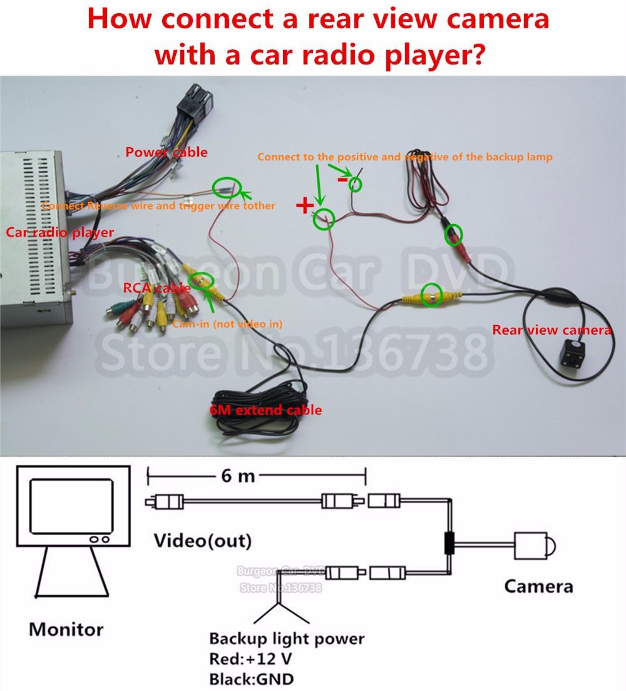
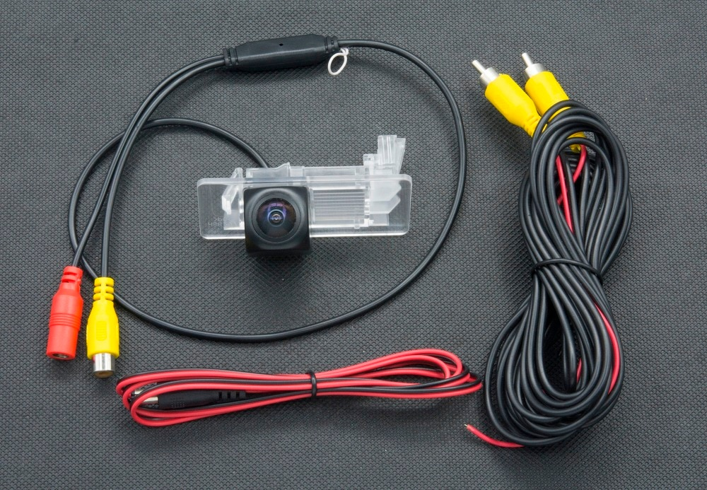
Tolatókamera

Slide 37

Szükséges kiegészítők I.
Takaró keret
  Beszerzés – Škoda Rapid Spaceback 2013-hoz

Slide 38
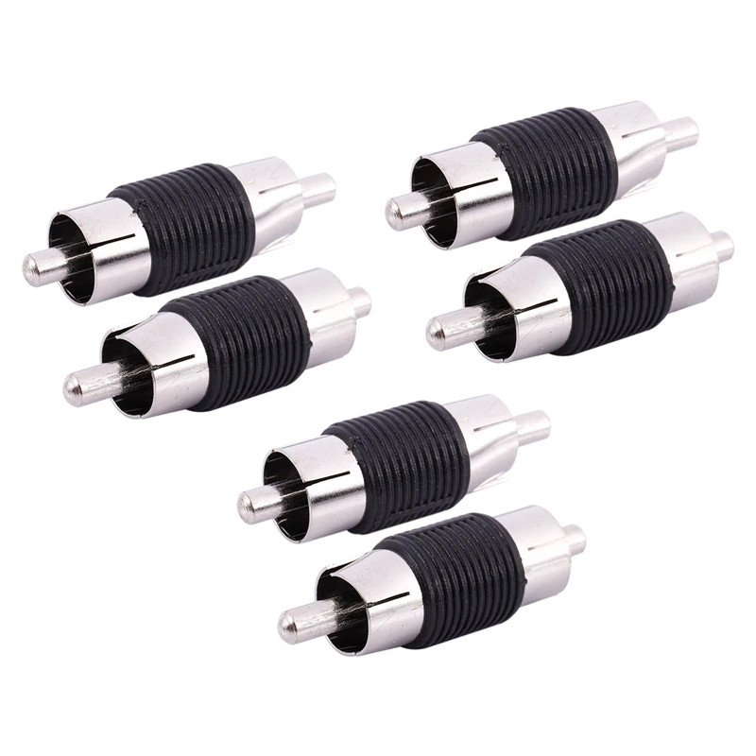
Szükséges kiegészítők II.
AUX bemenet használatba vételéhez
  A Sadocom-nál jó volt, az Erisinnél két ilyen RCA adapter kellett a sztereó Jack bemenet miatt.

Slide 39
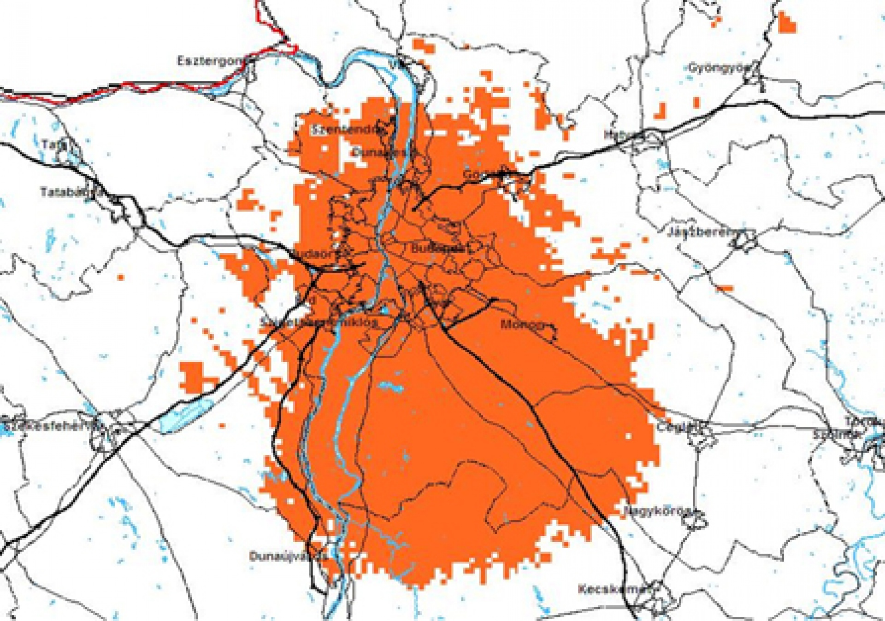
(Kevésbé) hasznos kiegészítő
DAB+ vevő
  Földfelszini digitális rádió vételére szolgáló egység
  USB csatlakozás
  (Itthon nem) elterjedt
    Lakosság 30%, lényegében Pest megyében használható
    https://www.worlddab.org/countries/hungary
    Beszerzés

Slide 40
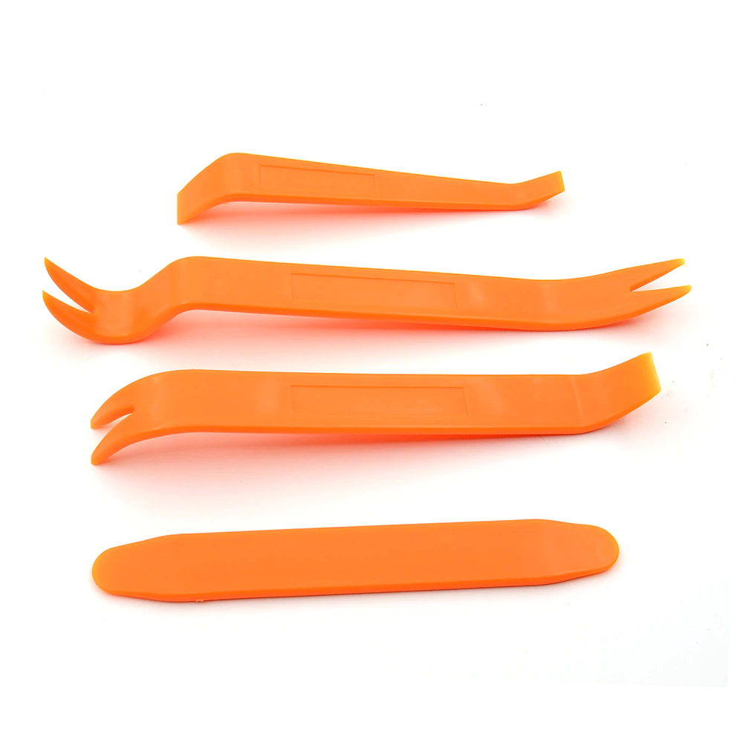
Hasznos kiegészítők
Műanyag szerelőkészlet
  Sérülésmentes bontáshoz

Slide 41
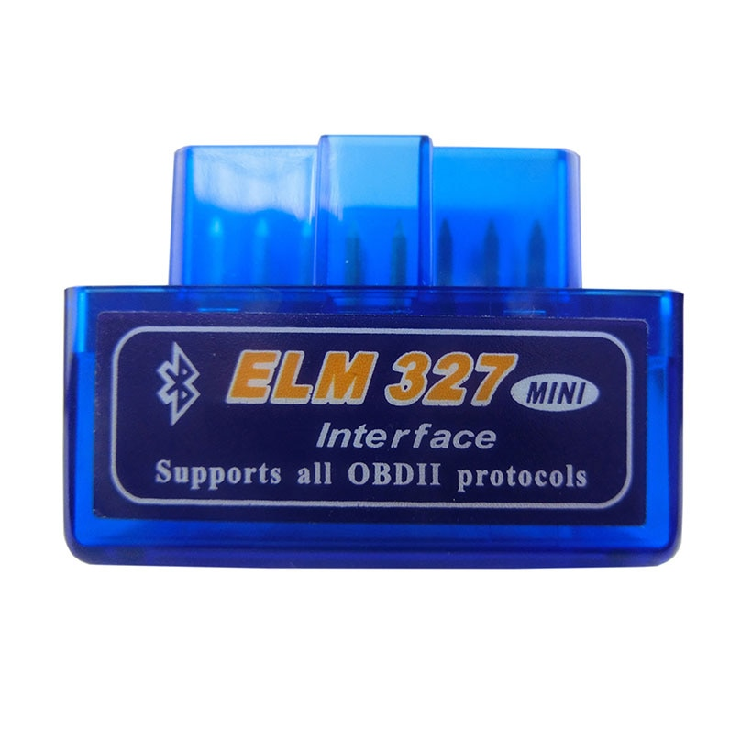
További szoftverek
EU Sygic – Térkép és navigáció (2017)
Torque – valósidejű adatok
  Bluetooth kapcsolat az OBD II olvasó eszközzel

Slide 42
Beszerelés
Az első beszerelést egy autóriasztókat szerelő céggel készíttettem el
  Fejegység beszerelés
  Mikrofon
  Menetrögzítő
  Tolatókamera
  Keréknyomás-ellenörző
  ~ 30 000 Forintba került
Második alkalommal már otthon
  Csavarhúzó
  Műanyag szerelőkészlet vagy egy nem használt műanyag kártya

Slide 43
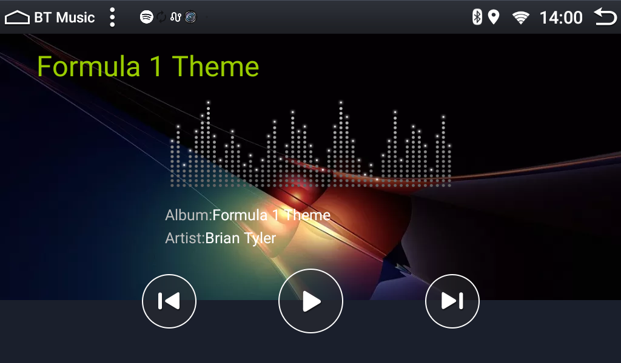
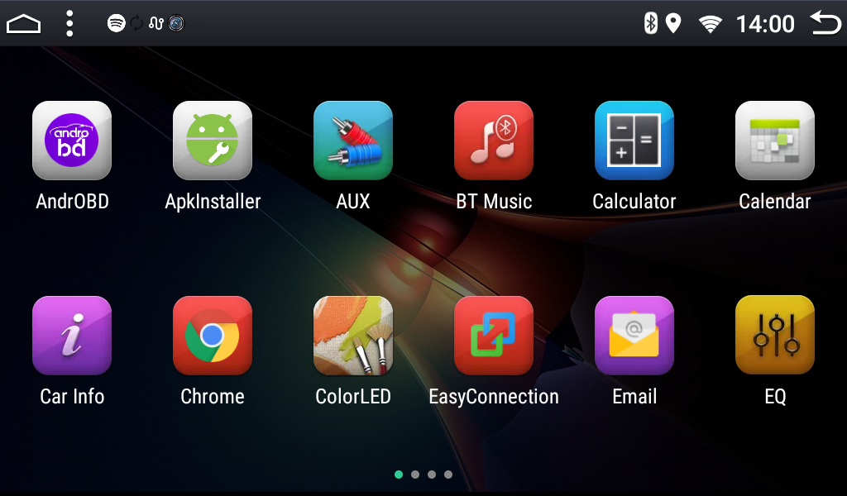
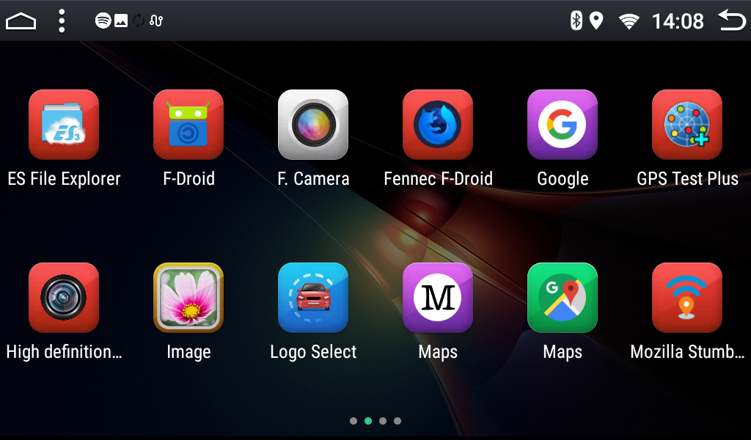
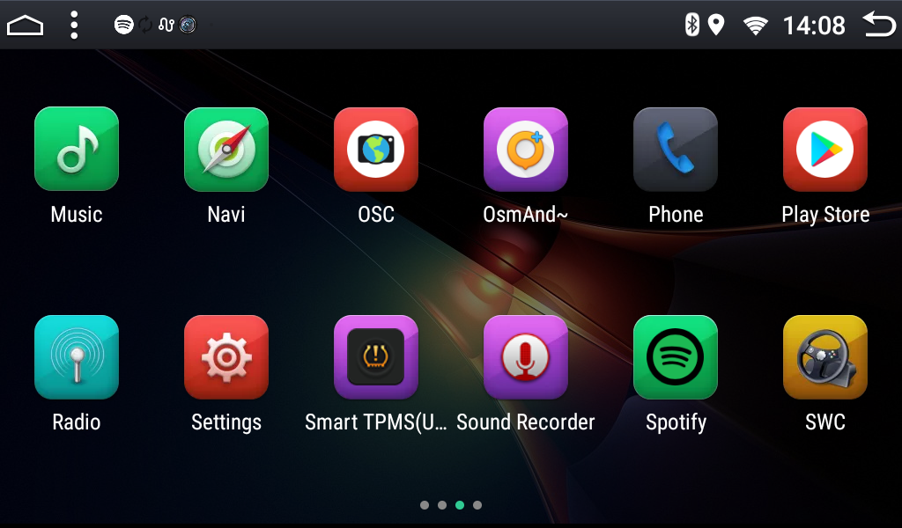
Felhasználói felület

Slide 44
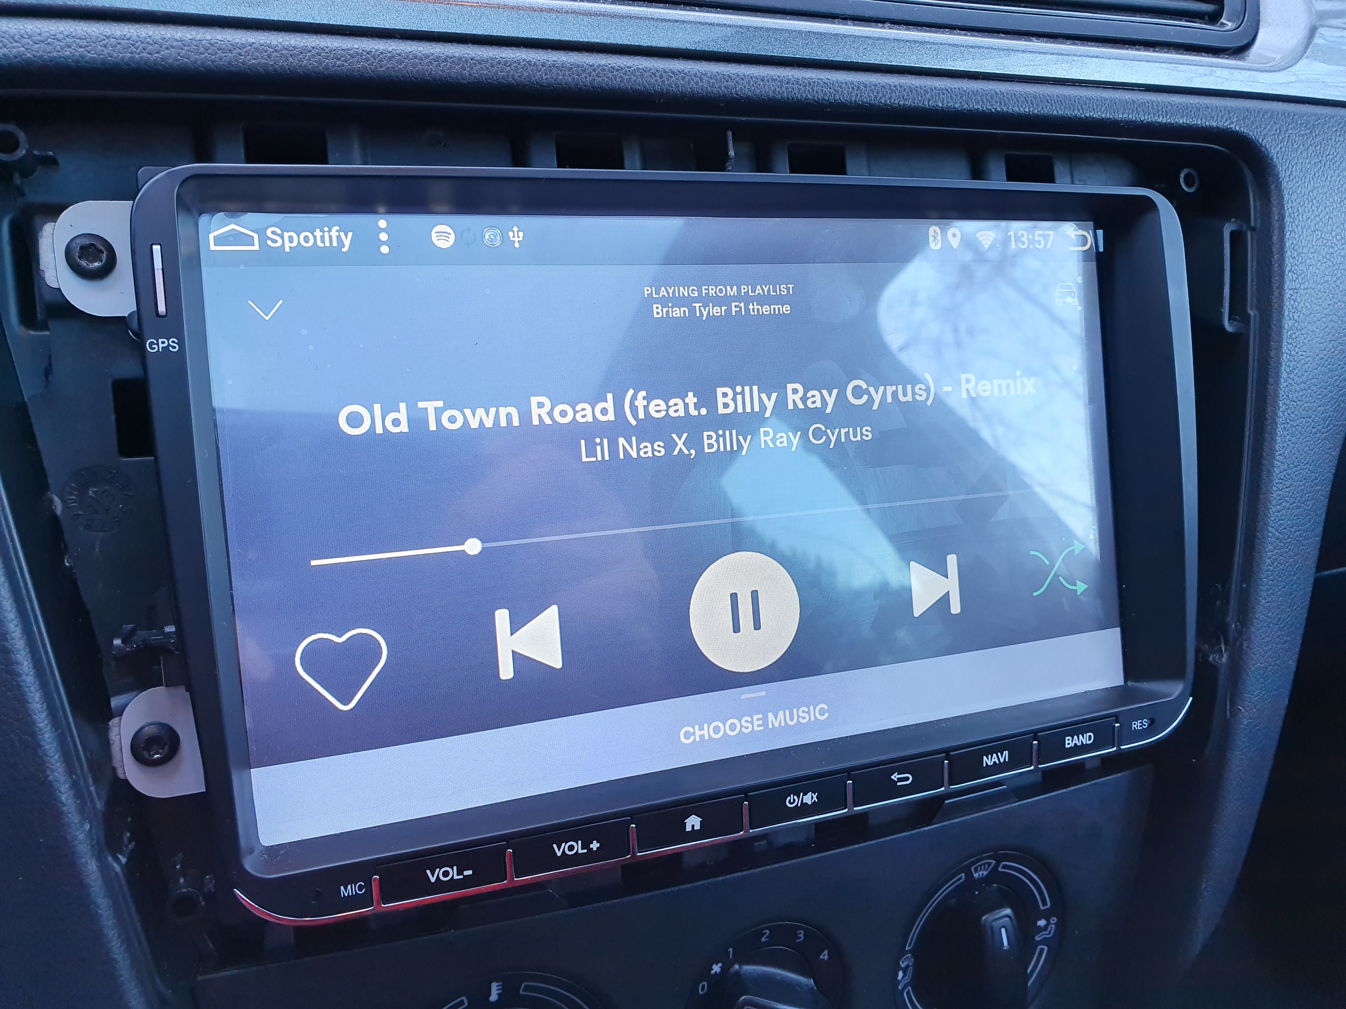
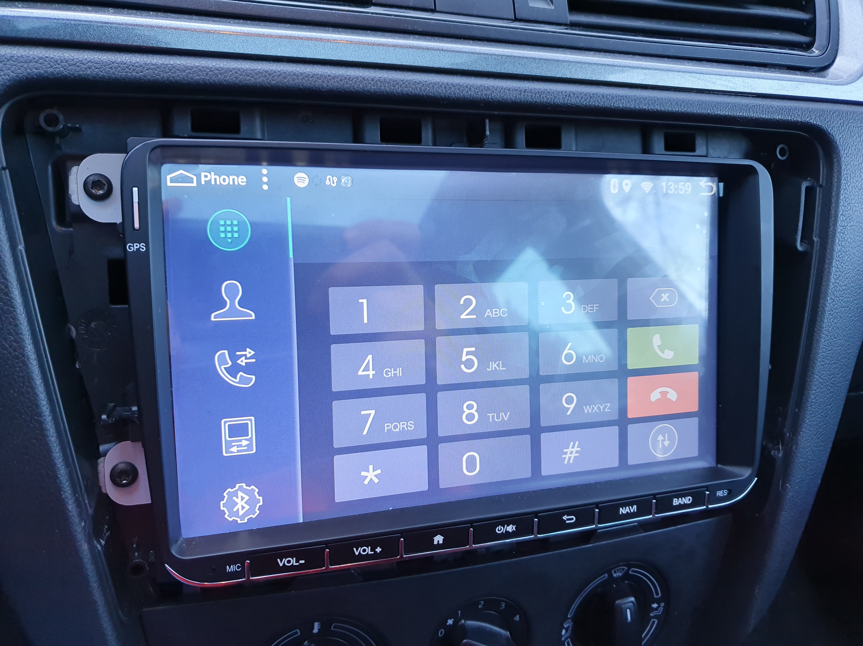
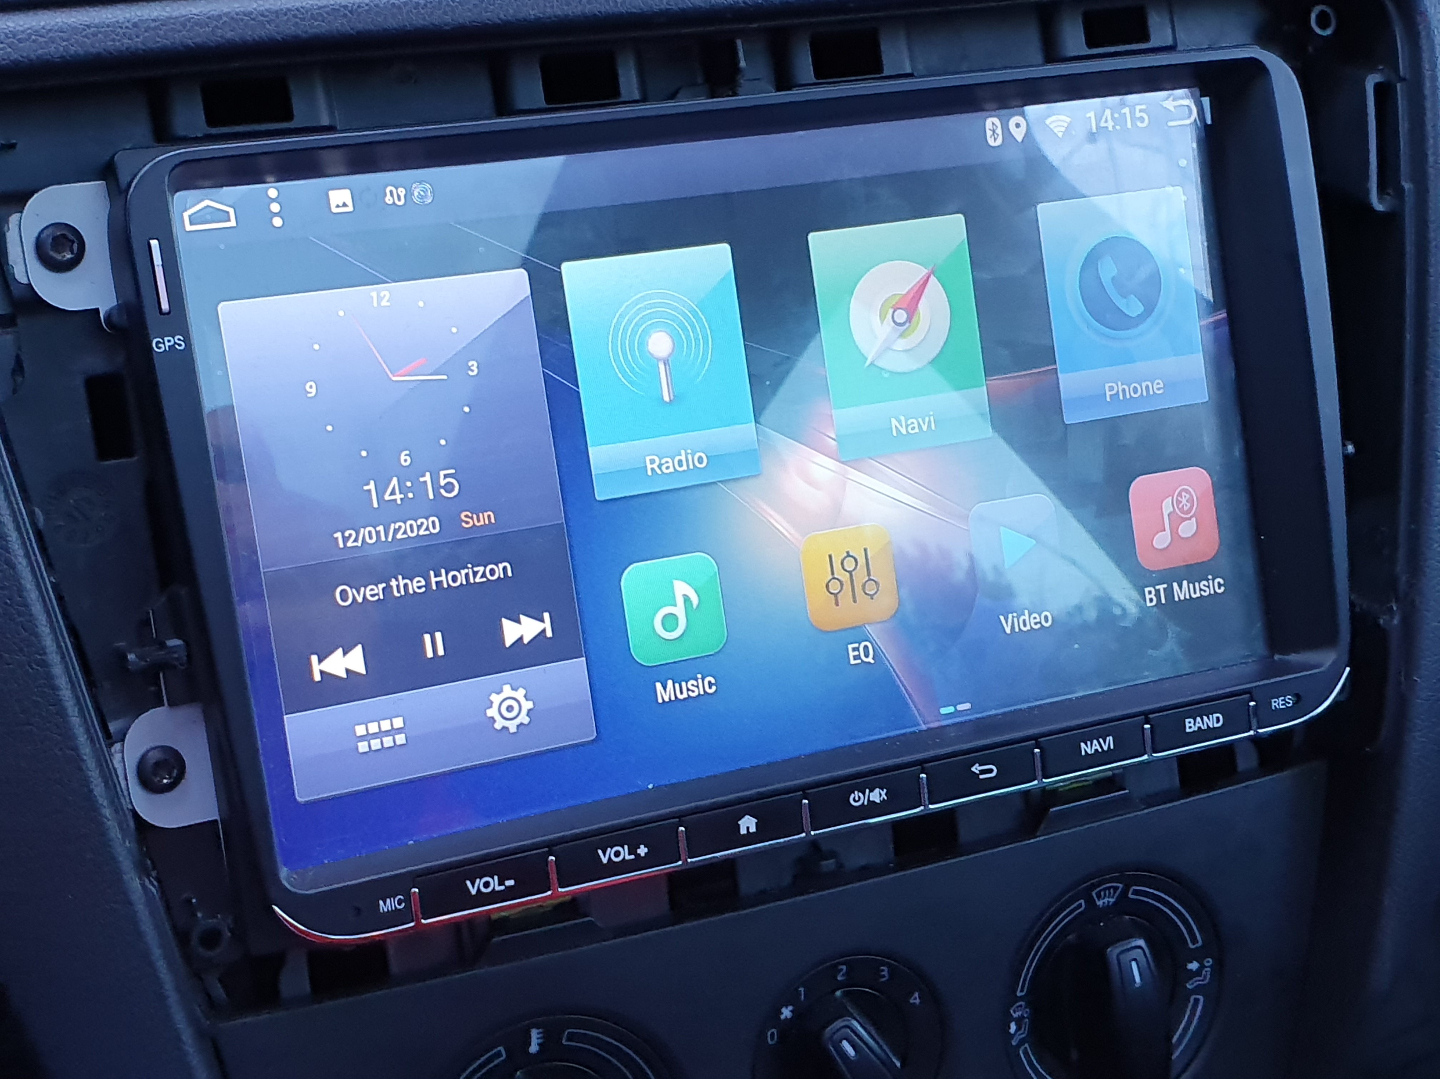
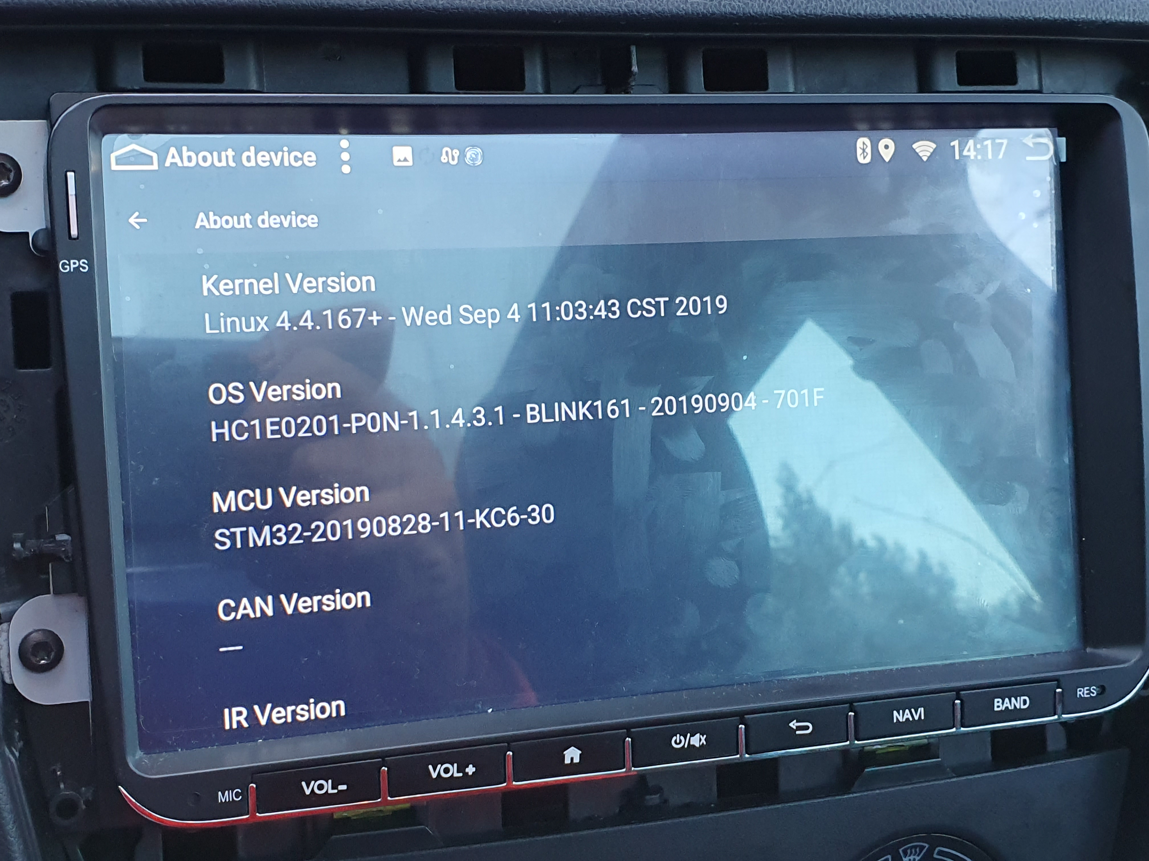
Felhasználói felület

Slide 45
Factory Settings
Még több beállítás, némyelik nekünk is hasznos
A gyárban alkalmazott beállítások elvégzésére
  Gombok konfigurálása
  Perifériák léte, vagy nem léte, illetve működése
    Nem létező eszközök beállítása például nem túl értelmes dolog
    Viszont lehetőség van a pontosabb finomhangolásokra
  Eszköz működési módjának beállítása
Nagyon sok beállítási lehetőség, nem mindre jöttem rá… Eddig. :)

Slide 46
Factory Settings: Mire használtam?
CAN-busz típusának beállítása
  „Volkswagen” helyett, „Volkswagen and Skoda”
    Az eddigi nem jó érzékelő megjavultak, a Car Info elkezdett helyes értékeket mutatni
Nyomógombok konfigurálása
  Ahol lehetett a rövid és hosszú nyomás szétválasztása
    Hangerő le és fel maradt, úgy ahogy
    Némitás, kikapcsolás maradt, úgy ahogy
  Otthon → Otthon és Feladatváltó
  Vissza → Vissza és Következő (szám, csatorna)
  Navigáció → Navigáció és híváskezdeményezés
  Rádió → FM rádió
Pár finomhangolás

Slide 47
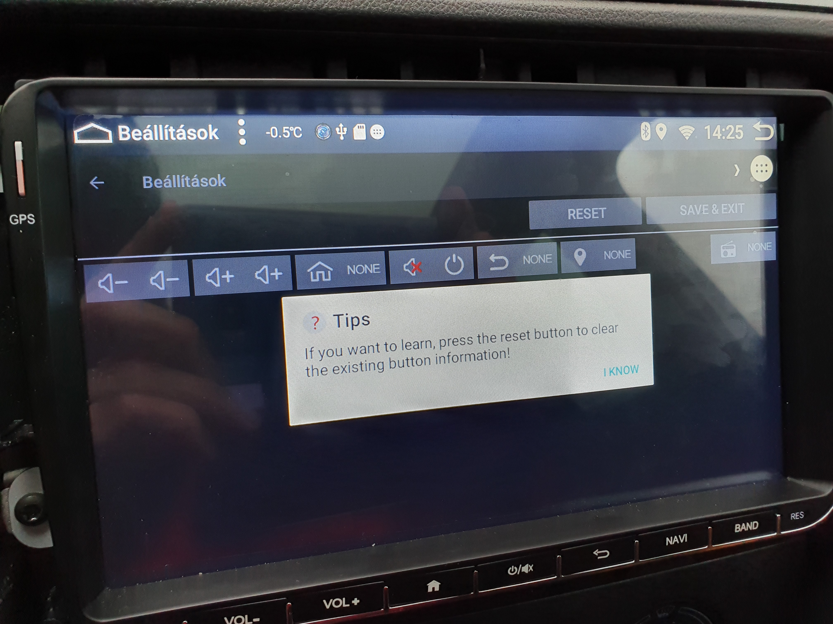
Factory Settings: Gombok

Slide 48
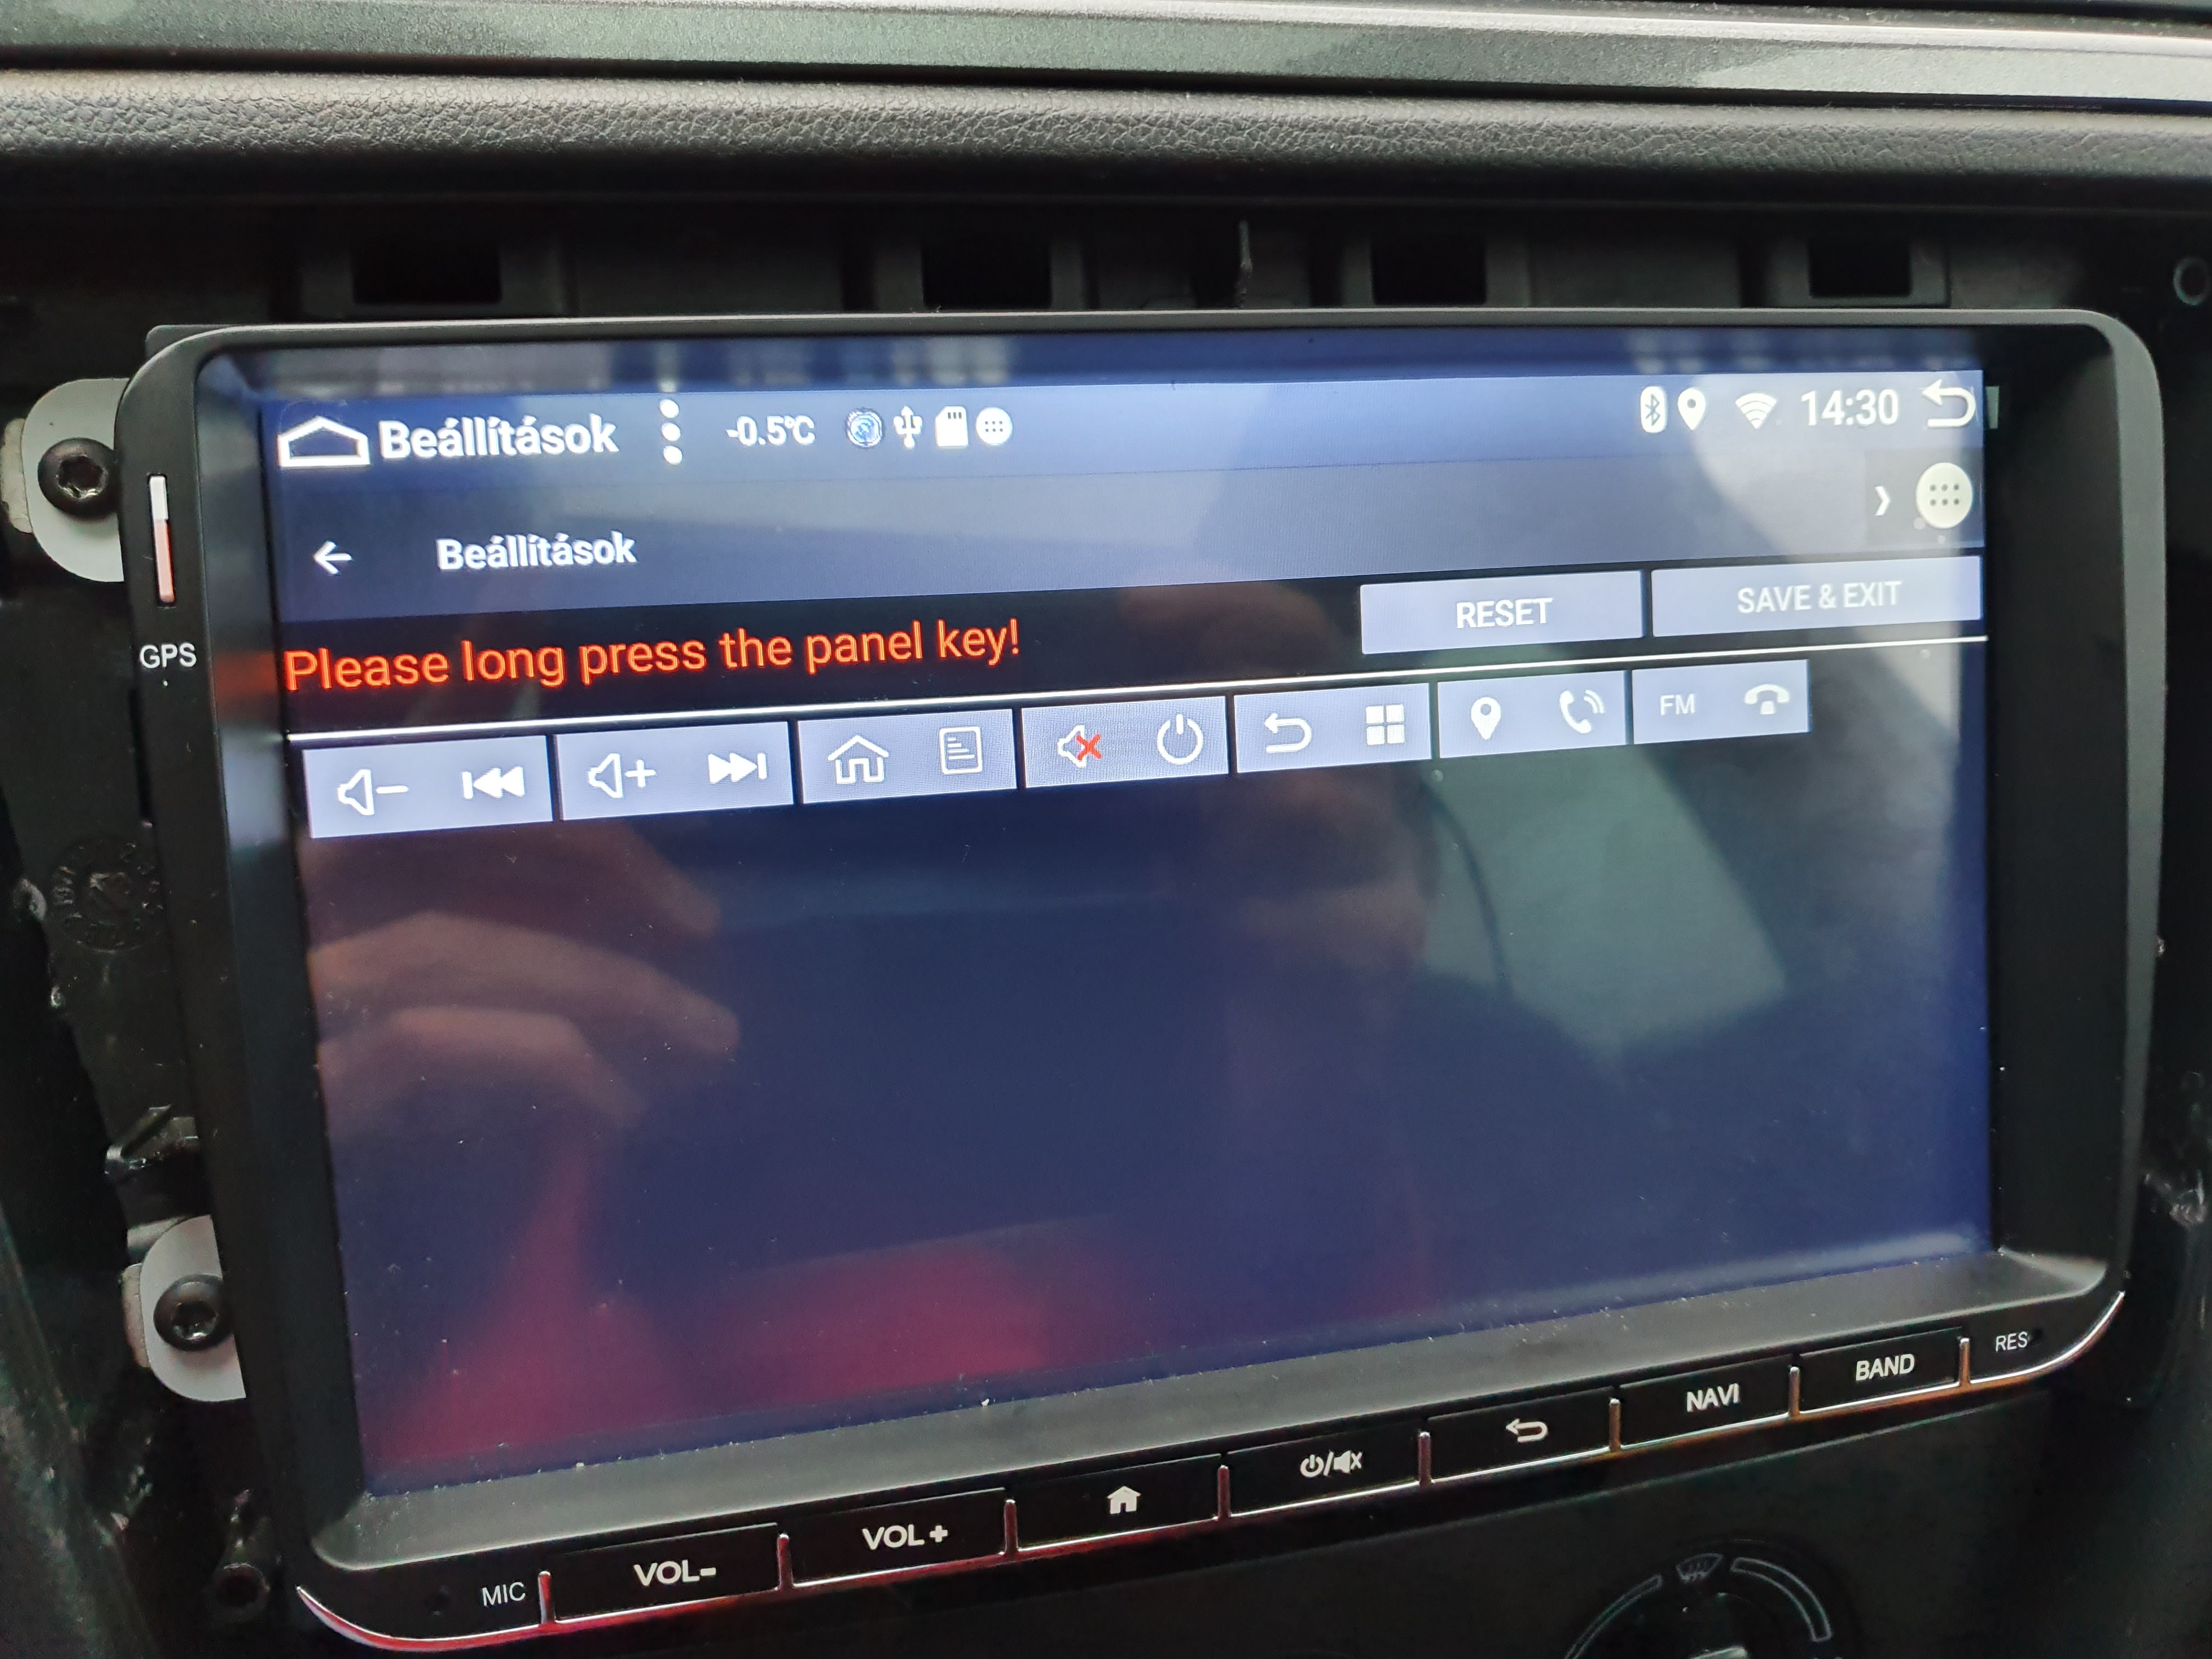
Factory Settings: Gombok

Slide 49
Factory Settings: Bekapcsolása
Beállytások (Settings) → A telefonról (About device)
  Ha van Factory Settings, akkor belépni. Van ahol jelszót kér:
    8888
    1234
    0000
    3711
    126
  Ha nincs Factory Settings, akkor felváltva nyomogatni a következő kiírásokat
    OS Version
    Kernel Version
  Néhány alkalom után megjelenik az új menü
  Minden alkalommal meg kell csinálni, ha a Factory Settingsbe kívánunk belépni.
https://www.youtube.com/results?search_query=factory+settings+car+android

Slide 50
Hackelés
Ezeket nem próbáltam, de érdekes lehetőségek
Hal9k Android 9
  https://www.youtube.com/watch?v=ahaiTmG-_kA
  Információk
Malay Mod Android 9
  https://www.youtube.com/watch?v=4r2rgiqlnSQ
  Információk
SpitifyKeys
MCU – Microcontroller Unit – Információk
Factory Reset – Ha valami balul ütne ki
  https://www.youtube.com/results?search_query=factory+reset+car+android

Slide 51
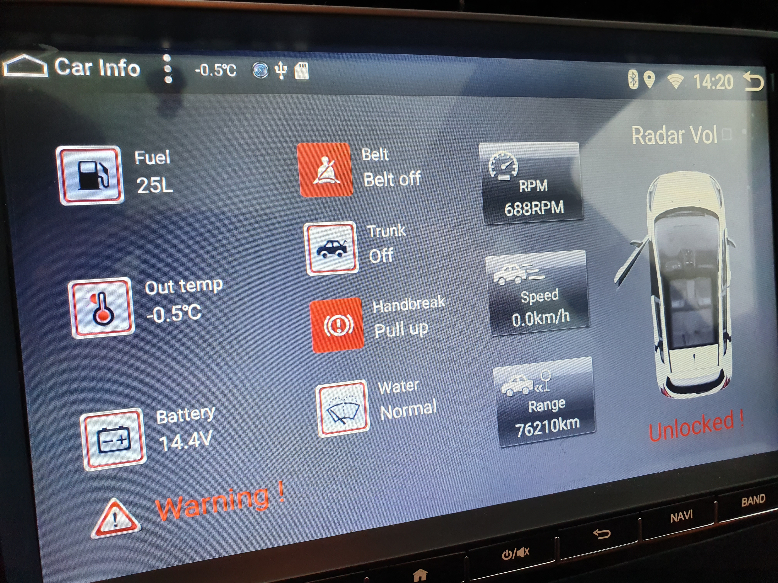
Car Info

Slide 52
Eredmény
Biztonságosabb
  Kihangosítás elég jó
  A hívásfogadás könnyű
  A telefonszámok kereshetőek, de azért megosztja a figyelmet
  A navigáció jól használható
  A keréknyomás-ellenőrzés tudja, amit kell
  A tolatókamera működik
Kényelmes
  A rádió- és zenehalgatás
  A funkciók elérése, használata – annyira, hogy az EasyConnect-et nem is használom, inkább a fejegységre telepítem az app-okat
  Navigáció is jól használható (a hang kezelés is megoldott)
  Jó fényerő (változik a fényszoró bekapcsolásával)
  A kijelzőnek jó betekintési szöge

Slide 53
Összefoglalva
Érdemes alaposan megtudni, hogy milyen típusú fejegység jó a gépjárműbe (azonosítók, mérőszalag)
Sokszor téves info van az adatlapon (de kikövetkeztethető)
  Esetleg az eszközről is: a sysinfoja csal
A gyorsabb egységek 200-300 USD körül
Ajánlott konfiguráció 2020-ban
  Rockchip PX5-PX6 (RK3399) CPU
  3-4 GB RAM
  32-64 GB Flash
Sok a gyenge, vagy az indokulatlanul drágább modell
Rádiós tolatókamera összeköttetés nekem nem vált be
AliExpressen működik a refund :)
A beszerelést bízzuk szerelőre (ha nem értünk hozzá)
  ~ 30 000 Forint
A teljes költség: 100 000 — 140 000 Forint

Slide 54

Kérdések

Slide 55

Köszönöm a figyelmet!
Szalai Kálmán (KAMI)
@kami911kami

Slide 56
Felhasznált eszközök
Előadássablon:
https://poweredtemplate.com/03992/0/index.html

